Slide 1
Дети дошкольного возраста 6 - 7 лет Образовательное событие «В мире взрослых людей. Неделя вежливости».
2018 – 2019 учебный год
Максименкова Светлана Алексеевна,
Воспитатель
МБДОУ Аннинский д/с ОРВ «Росток»Воронежская область пгт. Анна

Slide 2
Вход в группу, нижняя левая точка
Образовательное событие «В мире взрослых людей. Неделя вежливости». Группа для детей дошкольного возраста 6 – 7 лет. Групповое помещение организовано в соответствии с ООП ДОУ. Насыщенность среды соответствует возрастным особенностям детей. Групповое пространство поделено на образовательные центры (модули), которые обеспечивают игровую, познавательную и творческую активность всех детей. Каждый центр наполняется дидактическим материалом, пособиями и атрибутами в соответствии с образовательным событием и видом текущей деятельности. Используется все пространство группового помещения. Материалы центров периодически меняются, появляются новые предметы, стимулирующие двигательную, познавательную активность, развитие игровой деятельности. Также предоставлен центр неоформленный материал (бросовый материал, элементы старых игр и др.), чтобы стимулировать развитие воображения детей. Эти материалы также меняются. В оформлении группы присутствуют работы детей, а также фотографии воспитанников и родителей, мотивационные картинки, подвесные модули.
Верхняя левая точка
Верхняя правая точка
Нижняя правая точка

Slide 3
1. Рабочий сектор.
1. Рабочий сектор содержит следующие центры: «Центр опытно-экспериментальной деятельности», «Центр Живая – неживая природы», «Центр Наследие культуры и социокультурные ценности»,. «Центр «Конструирование -Сенсорика», «Центр « Математическое развитие» Наблюдение за игровым пространством в секторе не затруднено, и организованно так, что достаточно места для осуществления одновременно нескольких форм активности различными группами воспитанников. В оформлении присутствуют детские работы.
«Для исследовательской и опытно-экспериментальной деятельности» имеется оборудование для проведения экспериментов и опытов: природные материалы; образцы тканей, металлов, древесины, пластмасс; вещества; стеклянные и пластиковые сосуды и ёмкости; приборы и инструменты для практических исследований; защитные халаты, шапочки, перчатки; картотека опытов и экспериментов; настенные схемы; бланки для фиксирования результатов исследований., также здесь организованно место для безопасных игр с песком и водой, доступны разнообразные игрушки для этих игр (совки, воронки, формочки, плавучие и тонущие предметы) , а так же есть песочница с кинетическим песком и различными формочками
В «Центр живой - неживой природы и опытно-экспериментальной деятельности» размещены муляжи овощей и фруктов, фигуры животных, книги, наборы картинок с изображениями животных, птиц, насекомых, альбом «Времена года», коллекции природных минералов, семян деревьев и овощей, крупы. Оформлен календарь природы, соответствующий возрасту детей. Центры «Математическое развитие и «Конструирование –сенсорика». В «Центр живой - неживой природы и опытно-экспериментальной деятельности» размещены муляжи овощей и фруктов, фигуры животных, книги, наборы картинок с изображениями животных, птиц, насекомых, альбом «Времена года», коллекции природных минералов, семян деревьев и овощей, крупы. Оформлен календарь природы, соответствующий возрасту детей.
В «Центре Наследие культуры и социокультурные ценности», имеется Модуль земли – глобус, модуль солнечной системы, дидактический и методический материал и т. Д.
«Центр Конструирование». Наборы для конструирования разнообразные: с разными механизмами скрепления, из разных материалов и разной величины для моделирования и конструирования (кубики пластмассовые и деревянные, пазлы для магнитной доски, пазлы, мозаика, конструкторы разнообразной формы.
«Центр Математическое развитие» содержит много различного материала по математике, наборы геометрических фигур для изучения формы из различного материала, материалы счета, измерения , математические планшеты, а так же наглядные и дидактические материалы.

Slide 4
1. РАБОЧИЙ СЕКТОР
1.1 Рабочий сектор «Центр Опытно-экспериментальной деятельности»
1. 2 Рабочий сектор (помещение для хранения раздаточного материала для познавательной деятельности).
1.2 Рабочий сектор «Центр живой – неживой природы».

Slide 5
1. РАБОЧИЙ СЕКТОР
1.3 Рабочий сектор - центр «Наследие культуры и социокультурные ценности».
1.4 Рабочий сектор - центр «Конструирование»
1.5 Рабочий сектор центр «Математическое развитие».

Slide 6
1.6. Рабочий сектор (методическая литература педагога)
1. РАБОЧИЙ СЕКТОР
1.7. Рабочий сектор (ИКТ для педагога)

Slide 7
2. АКТИВНЫЙ СЕКТОР
2.Активный сектор содержит следующие центры: «Гендерное воспитание» , «Физкультура и спорт», «Неоформленный материал», «Театрализация», «Мир звуков и музыки», «Сюжетно-ролевые игры», которые обеспечивают двигательную, игровую (ролевые игры) и музыкально-театрализованную активность в соответствии с ООП ДОУ и возрастом воспитанников В центре «Гендерное воспитание» :зона мальчиков, зона девочек», представлены игрушки и атрибуты для игр мальчиков и девочек.
В центре «Физкультура и спорт» размещено оборудование , способствующее развитию разнообразных умений: набор мячей различной величины и из разного материала, кегли, многофункциональные веревки, которые соединяются друг с другом, мешочки с песком, нетрадиционное оборудование – коррегирующие дорожки. Оборудование регулярно пополняется и меняется по мере необходимости.
Центр «Театрализация» наполнен атрибутами для театрализованной деятельности – ширма-занавес, декорации для инсценировок сказок, наборы кукольного и пальчикового театров, театр теней, маски и костюмы персонажей для детей ( в том числе изготовленными своими руками вместе с воспитанниками).
Центр «Мир звуков и музыки» наполнен различными музыкальными и шумовыми инструментами ( в том числе изготовленными своими руками вместе с воспитанниками), имеется реквизит для танцев.
вместе с воспитанниками).
Центр «Дизайн студия» находится в центре для девочек.
Для «Центра Сюжетно- ролевых игр» отведена четко ограниченная часть помещения с пространством для игры - «Магазин», «Дом моды», «Журналист»,«Кухня», «Дочки-матери» («Семья»), «»Салон красоты», «Больница», «Дорожное движение», «Строители», «Пожарные». Отведено доступное для детей место для хранения реквизита к играм. Игровые пространства наполнены атрибутами соответствующими теме, позволяющие формировать половую идентичность.

Slide 8
2. АКТИВНЫЙ СЕКТОР
2.1 Активный сектор - центр «Гендерное воспитание».
2.1 Активный сектор – центр «Гендерное воспитание».

Slide 9
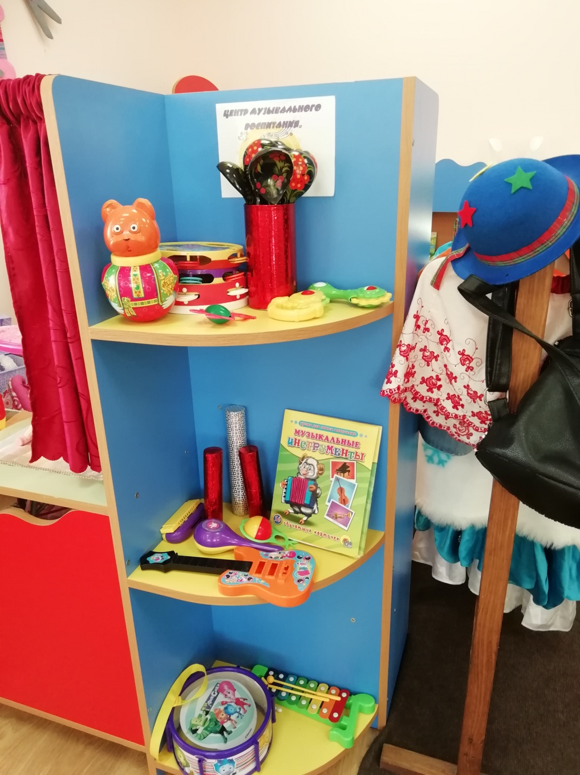
2.2 Активный сектор - центр «Физкультура и спорт»
2. АКТИВНЫЙ СЕКТОР
2.3 Активный сектор - центр «Театрализации».
2.4 Активный сектор - центр «Мир звуков и музыки».

Slide 10
2. АКТИВНЫЙ СЕКТОР
2.5 Активный сектор - сюжетно-ролевая игра «Кухня».
2.6 Активный сектор – сюжетно-ролевая игра «Дочки-матери» («Моя семья»),
2.7 Активный сектор – сюжетно-ролевая игра «Салон красоты»,.

Slide 11
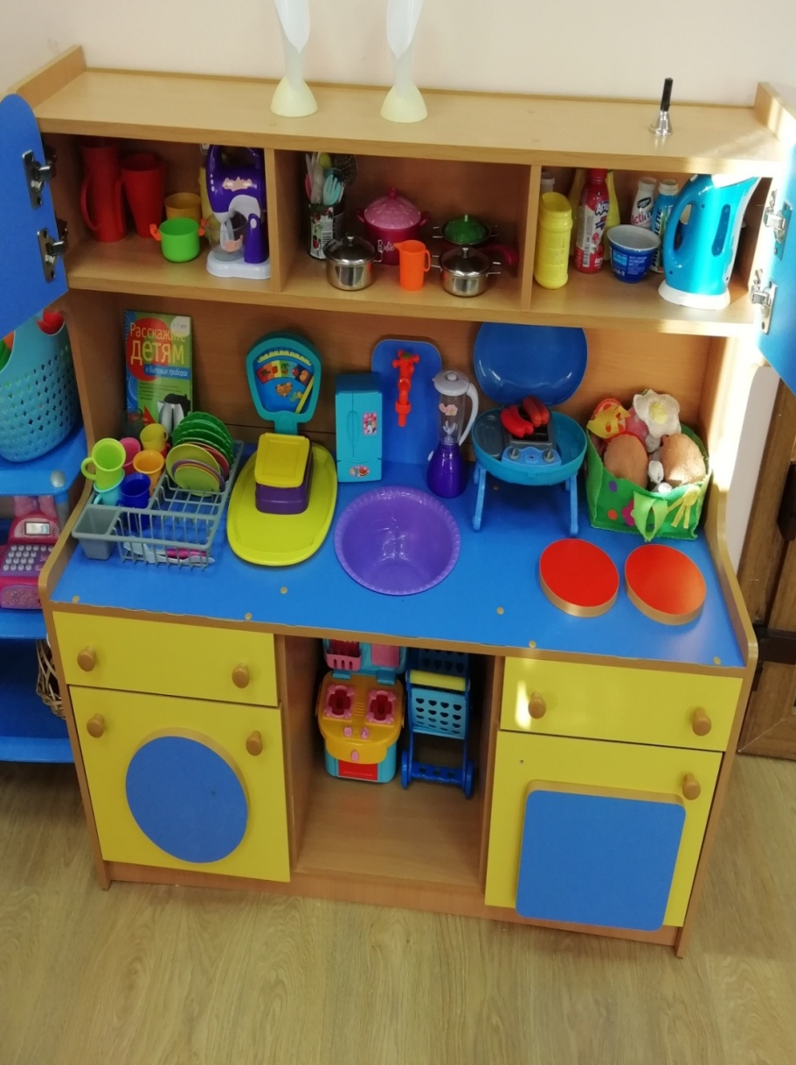
2.8 Активный сектор – сюжетно-ролевая игра «Дорожное движение».
2. АКТИВНЫЙ СЕКТОР
2. Активный сектор – «Сюжетно- ролевая игра». «Пространство для хранения реквизитов».
2. Активный сектор – «Сюжетно- ролевая игра». «Пространство для хранения реквизитов».

Slide 12
3. Спокойный сектор.
3.Спокойный сектор содержит следующие центры: «Место для отдыха и уединения» ,«Центр творчества», «Литературная беседка», «Дизайн-студия» обеспечивающие возможности самовыражения детей, поддержку эмоционального благополучия.
«Центр творчества» для занятий продуктивной деятельностью. Воспитанникам доступны инструменты и материалы для практической деятельности: белая бумага и картон, набор цветной и гофрированной бумаги, пластилин, краски (акварель, гуашь), карандаши, кисти, ножницы, клей, фурнитура и природный материал для создания поделок в различных техниках: рисунок, лепка, аппликация и их украшения; сборник заданий для продуктивного творчества, варианты поделок. Расположены репродукции картин. Демонстрируемые продукты деятельности детей связаны с текущей деятельностью группы и имеют характер как групповой работы, так и индивидуальной.
«Место для уединения» удобное и легко просматривается, Наполнены мягкой средой: мягкие игрушки, мягкие подушки.
«Литературная беседка» включает в себя достаточное количество книг, которые разнообразны по тематике и жанру, художественной форме и соответствуют уровню развития и интересам воспитанников. Наглядные, раздаточные и дидактические материалы для развития речи разнообразны, отражают и поддерживают текущую деятельность группы в соответствии с возрастными особенностями

Slide 13
3. СПОКОЙНЫЙ СЕКТОР
3.1 Спокойный сектор «Центр творчества».
3.2 Спокойный сектор «Центр Место для уединения»
3.3 Спокойный сектор «Центр Литературная беседка».

Slide 14
3. СПОКОЙНЫЙ СЕКТОР
3. Спокойный сектор - центр «Уголок дежурства».
3. Спокойный сектор «Ширма для трансформируемости».

Slide 15
4. Организация среды для диалога с родителями
Среда для диалога с родителями включает в себя следующие центры: «Информационный центр» ,«Консультативный цент», «Практический центр», которые отражают различные практики взаимодействия педагога с родителями в помещении для приема воспитанников .
«Информационный центр» отражает информацию о текущей деятельности группы и о возможном участие родителей в этой деятельности .
В «Консультативном центе» предусмотрена возможность осуществления обратной связи со всем персоналом ДОО (администрации, специалистов, на сайте ДОУ), а также представлены ответы на вопросы родителей ( в том числе анонимные)
В «Практический центр» организованно пространство для хранения партфолио воспитанников и «Карта наблюдений», для демонстрации детских продуктов деятельности, а так же для трансляции совместных продуктов деятельности родителей и воспитанников группы.

Slide 16
4. Организация среды для диалога с родителями
Среда для диалога с родителями «Информационный центр»
Среда для диалога с родителями «Информационный центр»
Среда для диалога с родителями «Информационный центр»

Slide 17
4. Организация среды для диалога с родителями
Среда для диалога с родителями «Практический центр»
Среда для диалога с родителями «Практический центр»

Slide 18
Организация среды для диалога с родителями
Среда для диалога с родителями «Консультационный центр»
Среда для диалога с родителями «Консультационный центр»

Slide 19
Трансформируемость среды воспитанниками в рамках образовательного события.
«В мире взрослых людей. Неделя вежливости».

Slide 20
Трансформируемость среды воспитанниками
«Доска выбора»
«Паутинка»

Slide 21
Трансформируемость среды воспитанниками
Активный сектор «Сюжетно-ролевая игра «Больница». Используется Спокойным сектором - центром «Литературная беседка».
Сюжетно-ролевая игра «Больница».
Сюжетно-ролевая игра «Кухня», «Магазин».

Slide 22
Трансформируемость среды воспитанниками
Активный центр «Гендерное воспитание» используется центр «Конструирование»
Активный центр Сюжетно-ролевая игра «Салон красоты».
Активный сектор центр «Неоформленных материалов» - «Дом подружки».

